Slide 1
AXI_PL_IRQ
C110112171 吳東穎

Slide 2
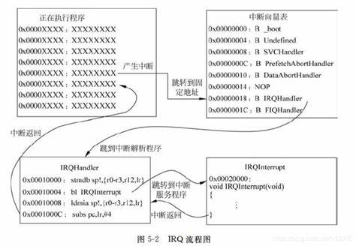
IRQ示意流程

Slide 3
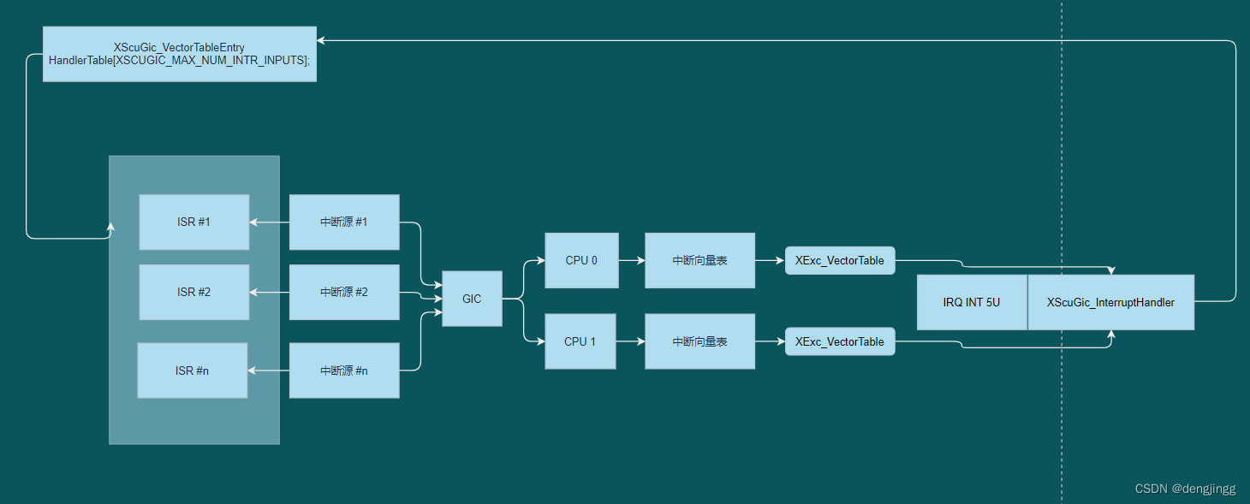
ISR硬體流程

Slide 4
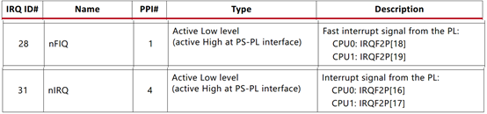
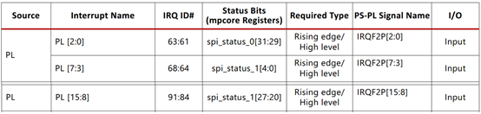
手冊_中斷向量表
雙核Zynq中共有20個PL到PS的中斷。IRQF[15:0]是16個共享外設中斷（SPI），可配選擇上升沿觸發或高電平觸發，中斷號為61-68和84-91
另外還有4個私有外設中斷（PPI）IRQF2P[19:16]，每個CPU都有一個來自PL的FIQ（快速中斷）和IRQ，其中斷敏感型別固定
PL必須提供在中斷被確認後將其清除掉的機制。若設定為上升沿敏感，PL必須提供足夠寬的脈衝，讓GIC能夠捕獲。

Slide 5
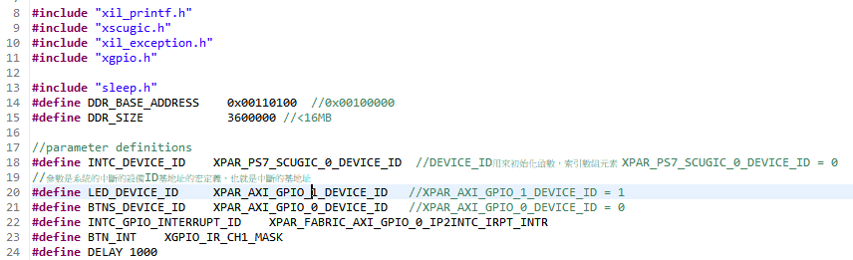
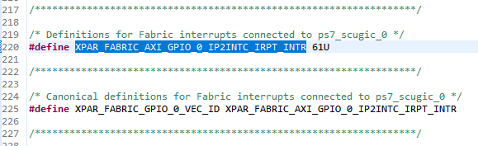
#Define, Include.h
中斷向量編號

